Slide 1
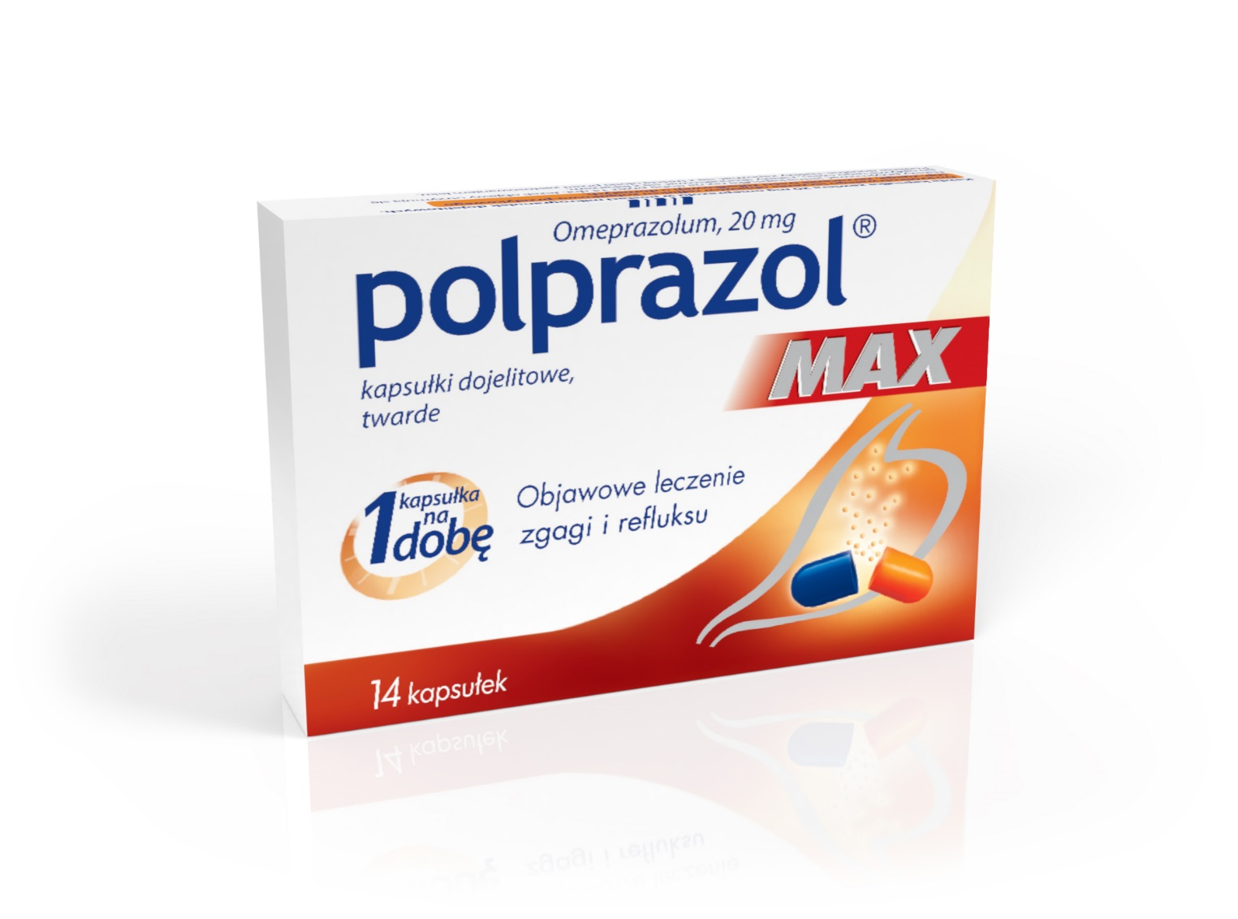
PROFESJONALNA POMOC NA SILNĄ ZGAGĘ¹
POLPRAZOL MAX 20mg
14 kapsułek dojelitowych
zawiera największą ilość substancji czynnej w 1 kapsuce²
silnie hamuje wydzielanie kwasu solnego³
jedna kapsułka zwalcza zgagę przez 24H³
Polprazol MAX. Skład i postać: Każda kapsułka dojelitowa twarda zawiera 20 mg omeprazolu. Substancje pomocnicze o znanym działaniu: sacharoza, sód, erytrozyna (E127). Każda kapsułka zawiera 80,02 mg sacharozy i mniej niż 1 mmol sodu (23 mg) na dawkę, to znaczy lek uznaje się za „wolny od sodu” oraz erytrozynę (E127). Wskazania: Polprazol Max jest wskazany do stosowania w leczeniu objawów refluksu żołądkowo-przełykowego (np. zgagi i zarzucania kwaśnej treści żołądkowej) u pacjentów dorosłych. Przeciwwskazania: Nadwrażliwość na omeprazol, podstawione benzoimidazole lub na którąkolwiek substancję pomocniczą produktu. Omeprazolu, podobnie jak innych leków z grupy inhibitorów pompy protonowej, nie należy podawać jednocześnie z nelfinawirem. Podmiot odpowiedzialny: Zakłady Farmaceutyczne Polpharma S.A. Dodatkowych informacji o leku udziela: Polpharma Biuro Handlowe Sp. z o.o., ul. Bobrowiecka 6, 00-728 Warszawa; tel.: +48 22 364 61 00; faks: +48 22 364 61 02; www.polpharma.pl. ChPL: 2018.12.28.
¹Omeprazol (substancja czynna leku Polprazol Max) należy do inhibitorów pompy protonowej - grupy leków o największej skuteczności w leczeniu objawów refluksu żołądkowo-przełykowego [Dabrowski A. Leczenie choroby refluksowej przełyku. Medycyna po Dyplomie 2014; 5(218):37-44.].
²20 mg to najwyższa zawartość omeprazolu w dostępnych na rynku lekach bez recepty wg danych Iqvia MAT 02.2020.
³ ChPL Polprazol® Max.

